Slide 1

O CORPO QUE NÃO VIBRA
É UM ESQUELETO QUE SE ARRASTA

Slide 2
PESSOAS NATURAIS
Art. 1º Toda pessoa é capaz de direitos e deveres na ordem civil.
Pessoa → persona (máscara)
Atores usavam na antiguidade romana para esconder o rosto.
Atualmente tem o sentido de representar o próprio sujeito de direito nas relações jurídicas;
Como se todos nós fossemos atores a representar um papel dentro da sociedade.

Slide 3
PESSOAS NATURAIS (CONCEITO)
Todo ente físico ou jurídico, suscetível de direitos e obrigações.
PESSOA = Sujeito de Direitos.
No Brasil há duas espécies de pessoas:
Pessoa Natural - é sinônimo de pessoa física, ser humano ou pessoa singular..
Pessoas Jurídicas - são entes resultantes da criação da prorpia lei.
Ambas possuem aptidão para adquirir direitos e contrair obrigações.

Slide 4
PERSONALIDADE DA PESSOA NATURAL
É o conjunto de caracteres próprios da pessoa, reconhecida pela ordem jurídica a alguém;
É a aptidão para adquirir direitos e contrair obrigações;
É atributo da dignidade do homem.
Art. 1º do CC - Toda pessoa é capaz de direitos e deveres na ordem civil.

Slide 5
Resumindo - Pessoa Natural ou Pessoa Física é o próprio ser humano vivo.
“A pessoa é o valor-fonte de todos os outros valores, sendo o principal fundamento do ordenamento jurídico.” Miguel Real

Slide 6
INÍCIO DA PERSONALIDADE
a) Teoria Concepcionista – (Concepção – Gravidez);
b) Teoria Natalista – (Nascimento com vida);
c) Teoria da Viabilidade (Possibilidade de sobrevivência da criança).
“se uma criança nasceu com uma doença que a levará a morte em poucos dias, não haverá a aquisição da personalidade.”
d) Teoria da Personalidade Condicional: o nascituro possui personalidade jurídica desde o momento da concepção, porem condicionado ao nascimento com vida

Slide 7
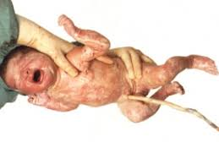
TEORIA ADOTADA PELO NOSSO PAÍS
Art. 2º do CC - A personalidade civil da pessoa começa do nascimento com vida; mas a lei põe a salvo, desde a concepção, os direitos do nascituro.
Art. 29 da Resolução n° 01/88 do CNS (...)
6º “Nascimento vivo: é a expulsão ou extração completa do produto da concepção quando, após a separação, respire e tenha batimentos cardíacos, tendo sido ou não cortado o cordão, esteja ou não desprendida a placenta”

Slide 8
INÍCIO DA PERSONALIDADE
Se a criança nascer com vida, ainda que por um instante, já adquire a personalidade, recebendo e transmitindo direitos.
É nesse momento que a personalidade civil terá início em sua plenitude (respirou nasceu com vida)
Para saber se nasceu viva e em seguida morreu, ou se já nasceu morta (docimasia hidrostática de Galeno)
Ocorre o nascimento quando a criança é separada do ventre materno (parto natural ou por intervenção cirúrgica), mesmo que ainda não tenha sido cortado o cordão umbilical.

Slide 9
NASCITURO
Art. 2º A personalidade civil da pessoa começa do nascimento com vida; mas a lei põe a salvo, desde a concepção, os direitos do nascituro.
O termo nascituro deriva da expressão latina nasciturus que significa “aquele que há de nascer”;
É o ente que já foi gerado ou concebido, mas ainda não nasceu, embora tenha vida intra-uterina e natureza humana (humanidade).

Slide 10
NASCITURO
Vida dependente. (teoria natalista)
Não tem personalidade, pois ainda não é pessoa sob o ponto de vista jurídico, porem a lei põe a salvo seus direitos.
Na realidade o nascituro tem uma expectativa de direito.
Maria Helena Diniz - Personalidade jurídica formal (é titular de “direitos da personalidade desde a concepção).

Slide 11
DIREITOS DO NASCITURO
Direito de nascer e de viver. (crime de aborto);
Filiação (inclusive com possibilidade de realização de exame de paternidade para se aferir a paternidade – STF;
Alimento gravídicos e Assistência pré-natal (Art. 8º do ECA);
Doação (ato inter vivos), (Art. 542, CC);
Herança (causa mortis), legítima ou por testamento, legado, desde que nasça com vida (Art. 1.798, CC);
Pode ser-lhe nomeado curador para a defesa de seus interesses (Arts. 877 e 878, CPC);
Direito à sucessão (Arts. 1.784 e 1.798, e Art. 1.799, I, CC).

Slide 12
DIREITOS DO NASCITURO
Art. 1.798. Legitimam-se a suceder as pessoas nascidas ou já concebidas no momento da abertura da sucessão.
A representação do nascituro se dá por intermédio de seus pais (Art. 1690 do CC);
Nascendo com vida, a sua existência, no tocante aos seus interesses, retroage ao momento de sua concepção.
As expectativas de direito, que lhe tinham sido atribuídas na fase de concepção, agora se transformam em direitos subjetivos.

Slide 13
REGISTRO DE NASCIMENTO
Todo nascimento deve ser registrado, mesmo que a criança tenha nascido morta ou morrido durante o parto (Art. 50 da lei 6015/73).
Se for natimorta, o assento será feito no “Livro C Auxiliar” (Art. 53, §1º da lei 6015/73).
Se a criança nasceu viva e logo depois morreu (chegou a respirar), serão feitos dois registros: o do nascimento (constando o nome da criança), e o de óbito (Art. 53, §2º da lei 6015/73).

Slide 14
FIM DA PERSONALIDADE DA PESSOA NATURAL
A existência da pessoa natural termina com a morte (art. 6º , CC);
Com a morte, desaparecem, como regra, os direitos e as obrigações de natureza personalíssima (ex: dissolução do vínculo matrimonial, relação de parentesco, etc.);
Já os direitos não personalíssimos (em especial os de natureza patrimonial) são transmitidos aos seus sucessores.

Slide 15
ESPÉCIES DE MORTE
A personalidade civil termina com a morte física, deixando o indivíduo de ser sujeito de direitos e obrigações (mors omnia solvit “a morte tudo resolve”).
Há três espécies de morte:
a) real;
b) civil;
c) presumida.

Slide 16
Morte Real
A morte real se dá com o óbito comprovado da pessoa natural, com ou sem o corpo;
Tradicionalmente isso ocorre com a parada total do aparelho cardiorrespiratório;
A comunidade científica mundial, e o Conselho Federal de Medicina – “o marco mais seguro para se aferir a extinção da pessoa física é a morte encefálica, inclusive para efeito de transplante (Lei n° 9.434/97 – Lei de Transplantes)”
Isso porque a morte encefálica é irreversível.

Slide 17
Morte real
Em regra, se exige um atestado de óbito (necessário o corpo para comprovar a certeza do evento morte)
Com este documento é lavrada a certidão de óbito, sendo esta a condição para o sepultamento.
Na falta do corpo, recorre-se aos meios indiretos de comprovação morte real (também chamada de justificação judicial de morte real). (Art. 88 da Lei n° 6.015/73):

Slide 18
Morte Civil
A morte civil era a perda da personalidade em vida.
Era uma pena aplicada a pessoas condenadas criminalmente, em situações especiais;
A pessoa estava viva fisicamente, mas a lei a considerava morta para todos efeitos jurídicos.
Não podia casar, fazer contratos, herdar, trabalhar, etc.
Atualmente, não existe mais este instituto, porem há resquícios;
Exemplo: Exclusão de herança por indignidade do filho, “como se ele morto fosse” (Art. 1.816, CC).

Slide 19
Morte Presumida
Ocorre quando não se consegue provar que houve a morte real.
Nosso direito prevê duas formas distintas para os casos em que não há a constatação fática da morte (ausência de corpo):
Morte presumida com declaração de ausência. (Art. 6°, CC)
Morte presumida sem declaração de ausência. (Art. 7°, CC)

Slide 20
Morte Presumida com Declaração de Ausência (Art. 6°, CC)
Para seu reconhecimento exige a declaração de ausência (Arts. 22 a 39, CC);
Ausência é o desaparecimento de uma pessoa do seu domicílio;
A pessoa deixa de dar notícias de seu paradeiro por um longo período de tempo, sem nomear um representante (procurador) para administrar seus bens (art. 22, CC).

Slide 21
Morte Presumida com Declaração de Ausência (Art. 6°, CC)
A ausência só pode ser reconhecida por meio de um processo judicial composto de três fases:
a) curadoria de ausentes (ou de administração provisória);
b) sucessão provisória;
c) sucessão definitiva.

Slide 22
Morte Presumida com Declaração de Ausência (Art. 6°, CC)
a) Ausência (curadoria dos bens do ausente): 01 ou 03 anos, dependendo da hipótese (com ou sem representante), arrecadando-se os bens que serão administrados por um curador.
b) Sucessão Provisória: é feita a partilha de forma provisória, aguardando-se 10 anos.
c) Sucessão Definitiva: na abertura já se concede a propriedade plena e se declara a morte (presumida) do ausente. Seu cônjuge é reputado viúvo.
Aguardam-se mais dez anos. Se o ausente retornar recebe os bens existentes no estado em que se acharem (ou o preço em seu lugar).

Slide 23
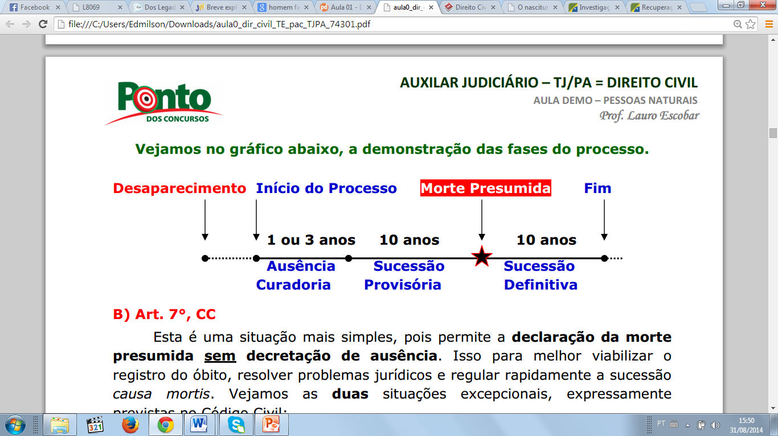
RESUMO

Slide 24
Morte presumida sem declaração de ausência. (Art. 7°, CC)
Ocorre nas seguintes situações:
For extremamente provável a morte de quem estava em perigo de vida;
Pessoa desapareceu em campanha ou feito prisioneiro e não foi encontrado até dois anos após o término da guerra.

Slide 25
Morte presumida sem declaração de ausência. (Art. 7°, CC)
A declaração de morte presumida é concedida judicialmente, independentemente de declaração de ausência.
Só pode ser requerida depois de esgotadas as buscas e averiguações;
A sentença fixara a data provável do falecimento. Estabelece o art. 88 da Lei de Registros Públicos (Lei n° 6.015/73):

Slide 26
Lei n° 6.015/73 - (justificação judicial da morte
“Poderão os juízes togados admitir justificação para o assento de óbito de pessoas desaparecidas em naufrágios, incêndio, terremoto ou outra qualquer catástrofe, quando estiver provada a sua presença no local do desastre e não for possível encontrar o cadáver para exame”

Slide 27
COMORIÊNCIA
(Art. 8º do Código Civil)
É o instituto pelo qual se considera que duas ou mais pessoas morreram simultaneamente, sempre que não se puder averiguar qual delas pré-morreu, ou seja, quem morreu em primeiro lugar.

Slide 28
COMORIÊNCIA
(Art. 8º do Código Civil)
Aplica-se o instituto da morte simultânea sempre que houver uma relação de sucessão hereditária entre os mortos.
A consequência prática da comoriência é que se os comorientes forem herdeiros uns dos outros, não haverá transferência de bens e direitos entre eles;
Um não sucederá o outro. Abrem-se cadeias sucessórias distintas e autônomas.

Slide 29
Por hoje é só pessoal
Até a próxima

